Slide 1
일 잘하는 직장인의 보고서 작성법 Write Smart

Slide 2
일잘러가 작성하는 문서의 3가지 특성
상사의 업무지시를
제대로 이해하고 논리적으로
내용을 구성할 수 한다
핵심위주로
간결하게 읽기 쉬운
문장으로 작성한다
한 눈에 내용을
파악할 수 있도록
가독성 높게 편집되어 있다

Slide 3
일잘러의 Write Smart
학습목표
상사 입장에서 궁금한 점이 해결되도록 논리 정연하게 문서를 작성할 수 있다.
핵심위주로 간결한 문장으로 보고서를 작성할 수 있다.
상사가 보기 쉽고, 이해하기 좋게 보고서를 편집할 수 있다.
모듈 | 주요 내용 | 방법 | 시간
보고서 작성의 핵심역량 다지기 | 보고서 작성에 대한 고민&어려운 점 나누기 워크숍 기획 보고서 작성 실습 문서 작성 프로세스 이해하기 - 프로세스 : 업무지시 → 생각정리 → 초안작성 → 중간보고 → 수정보완 → 최종보고 - 케이스 스터디 비즈니스 5대 문서 이해하기 - 품의서, 결과보고서, 상황보고서, 공문서, 기획서의 목적/주요내용/작성하는 경우 이해 좋은 문서가 갖추어야 할 특징 브레인스토킹 - 개인작성 → 조별나눔 → 구조화 → 발표 & 피드백 | 강의 조별토론 개인작성 짝꿍토의 발표 피드백 | 2hr
보고서 클리닉 | 논리적 내용 상사가 가장 궁금해하는 것은? Why-What-How-If 상사의 궁금증을 해결하는 목차구성 및 작성법 (1) 배경(목적, 현황, 원인) (2) 추진과제(컨셉트, 실행과제) (3) 실행계획(일정, 담당, 비용) (4) 목표 및 기대효과 케이스 스터디 : 본인의 기존 보고서에서 논리적 내용 성찰하고, 수정하기 | 이론학습 개인실습 짝꿍토의 조별작성 발표 | 4hr
좋은 문서의 특징2. 간결한 문장 | 간결한 문장 핵심 위주로 간결하게 작성하기 : 개조식으로 짧게 끊어서 작성하기 불필요한 내용 삭제 연습하기 : 의미중복되는 표현, 적/의/것/들 삭제 능동형 문장으로 작성하기 연습 : 수동형 문장을 능동형으로 교정 케이스 스터디 : 본인의 기존 보고서의 문장을 간결하게 수정하기 | 이론학습 개인실습 짝꿍토의 | 5시간
좋은 문서의 특징3. 보기 좋은 편집 | 보기 좋은 편집 구조화를 통해 ‘읽는‘ 것이 아니라 ‘보게’ 만들어라 : 구조화를 쉽게 하는 3가지 방법 표를 활용법 : 공간의 효율성을 높이고 내용을 명확하게 전달하는 방법 다이어그램 활용법 : 글이 가진 한계를 해결하고, 쉽게 이해할 수 있게 표현 케이스 스터디 : 본인의 기존 보고서에 구조화, 표를 활용하여 가독성 높이기 | 이론학습 개인실습 짝꿍토의

Slide 4
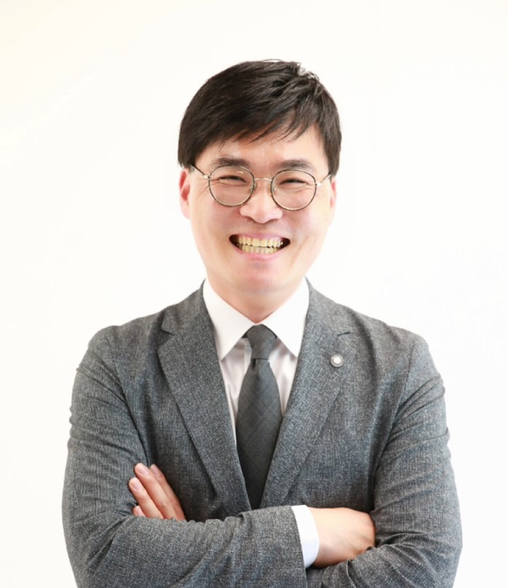
Profile - 박재현 소장
주요경력
현) Deeptact Learning CCO / 컨텐츠 연구소 소장
현) 인생관리시스템 연구소 소장
현) 클래스101 크리에이터
전) 이음컨설팅그룹 상무 전) 라이나생명 교육기획
전) 포스코강판 인사/교육
전) 한국능률협회 선임연구원
학력
서강대학교 경제학 / 수학 (학사)
강의분야
시간관리 / 리더십 / 스마트 워크 / 문제해결 / 보고력
비대면 교육 전문가 (담당자, 사내강사) / 리모트워크 스마트 / 리모트워크 리더십
강의 및 프로젝트
삼성전자, 포스코, NHN, SK에너지, SK E&S, SK행복나래, 현대중공업, 두산인프라코어, LG에너지솔루션, 동아쏘시오그룹, 신한SD, 효성ITX, 하림그룹, 종근당, 도루코, 이수그룹, SPC삼립, 린나이코리아, 세아상역, 광동제약, 한화솔루션, KB국민은행, KB국민카드, 현대해상, 라이나생명, 동양생명, DB손해보험, 교보생명, 신세계푸드, 아워홈, GS리테일, CJ푸드빌, 현대백화점, 롯데백화점, 신세계, 잇츠한불, 한국IBM,스웨즈락, 캐논,인테그리스, BMS코리아,인튜이티브서지컬, 램리서치, ASML, TEL, 지멘스코리아,히타치코리아,로레알코리아, 피에르파브르코리아, 켈리서비스코리아, 유베이스, 트랜스코스모스코리아, 브루벨코리아, 유니시티코리아, HSBC, 시몬느, 롯데BP화학, 서브원, 인사혁신처, 안전보건공단, 주택관리공단, 경기도인재개발원, 경남인재개발원, 산림청, 특허청, 국립수목원, 국립세종도서관, 산림교육원, 한국교육학술정보원, 서울시, 서울특별시교육청, 남양주, 화성시, 연세대학교 의료원, 동국대학교, 숙명여자대학교, 명지대학교, 호서대학교, 식약처, 전기안전공사, 논산시, KERIS, 한국정보화진흥원, 국립세종도서관, 경남창조경제혁신센터, 경북대학교, 고용노동연수원, 국민연금관리공단, 근로복지공단, 부경대학교, 원자력환경관리공단, 인사혁신처, 한국환경공단, 한국전력공사, 대한체육회
박 재 현 CCO / Learning Facilitator
010-6651-6268
matt@deeptactlearning.com

